Slide 1
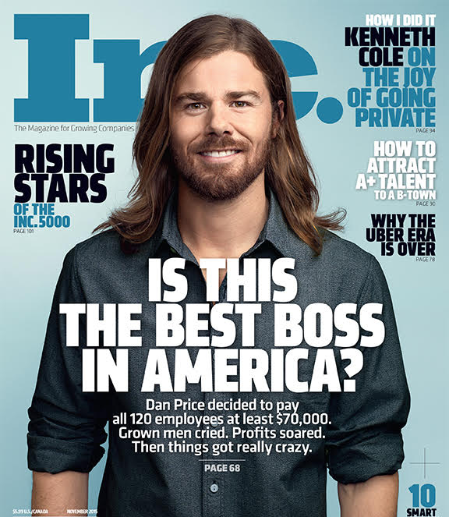
Historia Dana Price’a
Wojciech Krakowiak

Slide 2
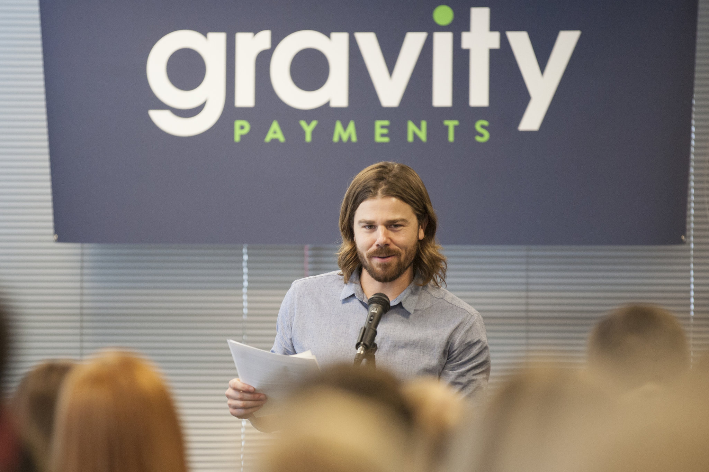
Eksperyment Płacowy Gravity Payments
W 2013r. Dan Price podniósł pensje swoich pracowników do minimum 70 tysięcy USD jako eksperyment płacowy, który zmusił go jako prezesa Gravity payments do obniżenia swojego wynagrodzenia również do 70 tysięcy USD

Slide 3
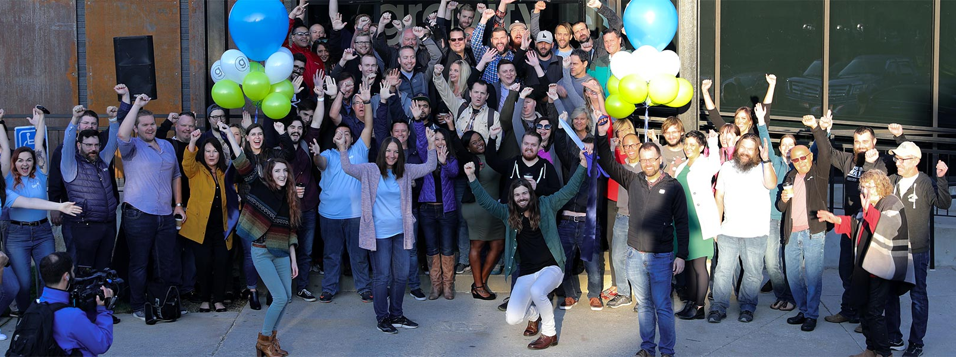
Skutki tego eksperymentu
Pracowników w jego firmie zaczęło być stać na za zakładanie rodzin i kupno domów. Odnotowano dziesięciokrotny wzrost w liczbie zakupionych domów oraz 60 urodzonych dzieci w rodzinach jego pracowników

Slide 4
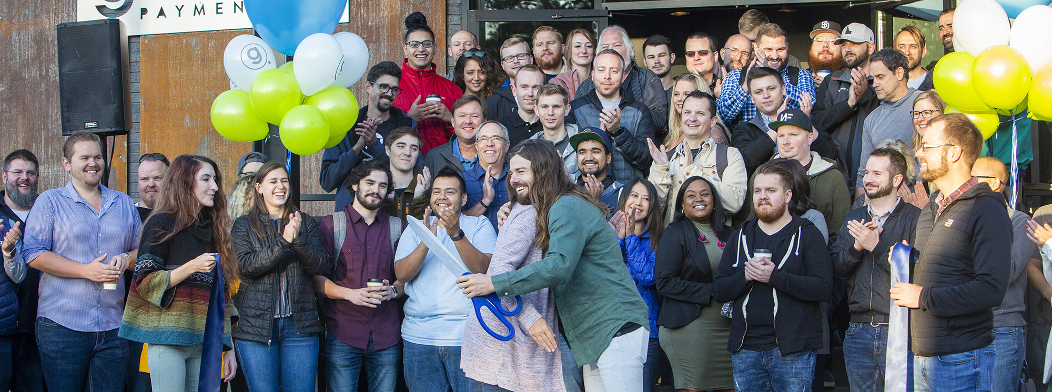
Sytuacja podczas epidemii SARS coV-2
Po wybuchu pandemii korona wirusa pracownic, aby firma nie zbankrutowała z własnej woli obniżyli swoje pensje o połowę jako wyraz wdzięczności za gest Dan’a parę lat wcześniej

Slide 5
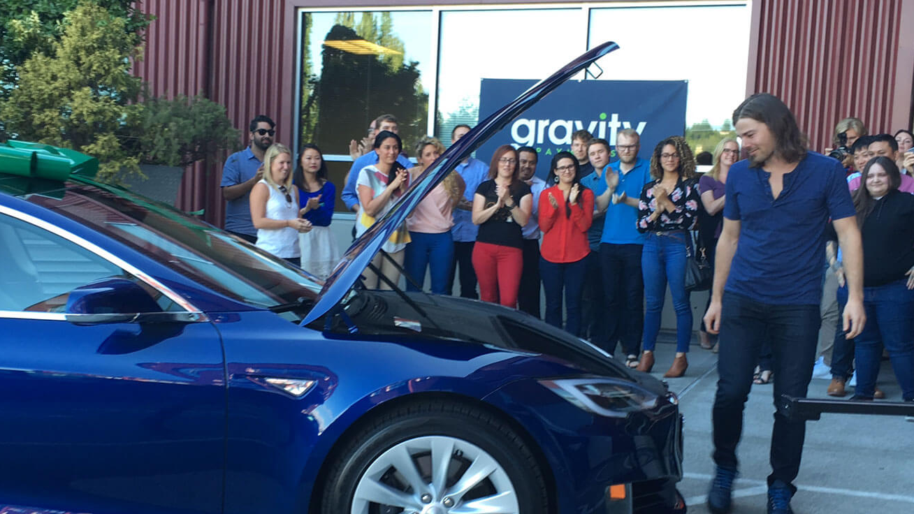
Marzenie Dana Price’a
Dan marzył o nakłonieniu innych prezesów w USA do podwyżek pensji ich pracowników oraz o Tesli Model S. O ile nic nie wskazywało na to żeby to pierwsze się spełniło, o tyle wdzięczni pracownicy potajemnie zrzucili się i sprezentowali mu wymarzony samochód.

Slide 6
KONIEC

